Slide 1

Урок математики в 4 классе.
Нахождение значения числового выражения содержащего 2-4 действия.
Подготовила Нуждина Виктория Павловна
учитель начальных классов

Slide 2
Настрой на урок
Логическая задача.
Полный бидон с молоком весит 34 кг, бидон, заполненный наполовину, весит 18 кг. Сколько весит пустой бидон?
РЕШЕНИЕ:
1)34-18=16(кг)- весит половина молока
2) 18-16=2(кг) весит пустой бидон
ОТВЕТ: 2 кг.

Slide 3
Совершенствование вычислительных навыков. а) Сколько нужно пятирублёвок, чтобы купить конфету за 25 рублей? б) Сколько получится, если к 4 прибавить 6, прибавить 18 и вычесть 9? в) Если в одной коробке 8 конфет , сколько конфет будет в 5 таких коробках? г) Сколько дней в трёх неделях? д) Сколько получится, если к 101 прибавить 202? е) Сколько сдачи получит Маша со 100 рублей, если истратит 72 рубля? ж) Сколько понадобится парт, чтобы рассадить парами 26 учеников?

Slide 4
(8 – 3) + 4 и 8 – (3 + 4)
Что общего в этих выражениях?
А есть какое-то отличие?
А почему получились разные ответы?

Slide 5
Тема урока
Числовые выражения
Порядок выполнения действий

Slide 6


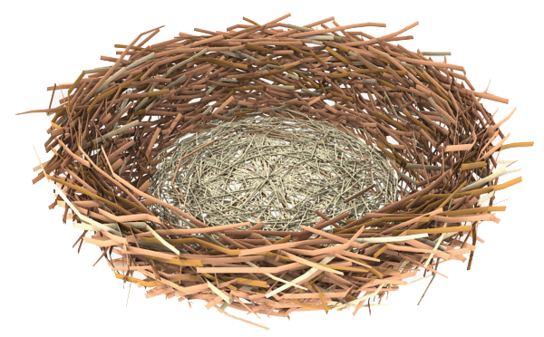
Порядок действий

Slide 7

Вычисли с объяснением
320 : (60 – 52) х 6 =

Slide 8
Вычисли с объяснением
230 + (170 + 40 : 2) =

Slide 9
Вычисли с объяснением
(420 + 16 х 5 ) : 100 =

Slide 10
Убедимся, важны ли в выражениях скобки. Решите два выражения.
1 2 2 1
54- 20 - 12=22 54 -( 20 - 12)= 46
- Какой можно сделать вывод?

Slide 11
Заполни
слагаемое | 170 |  | 90 | 80
слагаемое | 230 | 40 |  |  | 37
сумма |  | 330 | 160 | 80 | 37

Slide 12

№ 13.
1) 5 · 8 = 40 (р.) – составляют 8 монет.
2) 50 + 40 = 90 (р.).
Ответ: 90 рублей всего.

Slide 13
В 1 вагоне | Кол-во вагонов | Всего мест
Одинаково | 2 в. | 120 м.
 | 7 в. | ? м.
 | 10 в. | ? м.
1) 120 : 2 = 60 (м.) – в 1 вагоне.
2) 60 · 7 = 420 (м.) в 7 вагонах.
3)60· 10= 600 (м.) в 10 вагонах.
Ответ: 420 мест в 7 вагонах, 600 мест в 10 вагонах.

Slide 14
Самооценка
Подходите! Научу!
Всё ясно!
Нужна помощь!

Slide 15
Итог урока
Самое лёгкое задание
Самое сложное задание
Самое интересное задание

